Slide 1
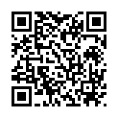

КИРОВСКИЙ МУНИЦИПАЛЬНЫЙ РАЙОН ЛЕНИНГРАДСКОЙ ОБЛАСТИ
МЕЖРЕГИОНАЛЬНАЯ НАУЧНО-ПРАКТИЧЕСКАЯ КОНФЕРЕНЦИЯ «ПЕДАГОГИЧЕСКИЕ ТЕХНОЛОГИИ В ВОСПИТАТЕЛЬНОМ ПРОЦЕССЕ ДОШКОЛЬНОЙ ОБРАЗОВАТЕЛЬНОЙ ОРГАНИЗАЦИИ:
ОТ ТЕОРИИ К ПРАКТИКЕ»
«РАННЯЯ ПРОФЕССИОНАЛЬНАЯ ОРИЕНТАЦИЯ ВОСПИТАННИКОВ СТАРШЕГО
ДОШКОЛЬНОГО ВОЗРАСТА ЧЕРЕЗ СИСТЕМУ ДОПОЛНИТЕЛЬНОГО ОБРАЗОВАНИЯ ДЕТЕЙ
ПО ДОПОЛНИТЕЛЬНЫМ ОБЩЕОБРАЗОВАТЕЛЬНЫМ ОБЩЕРАЗВИВАЮЩИМ
ПРОГРАММАМ ТЕХНИЧЕСКОЙ НАПРАВЛЕННОСТИ ПО РОБОТОТЕХНИКЕ «Я У МАМЫ –
ИНЖЕНЕР» И ЕСТЕСТВЕННОНАУЧНОЙ НАПРАВЛЕННОСТИ «МАЛЕНЬКИЙ
ИССЛЕДОВАТЕЛЬ»
ДОЖДЕВА НАТАЛЬЯ АЛЕКСАНДРОВНА - ЗАВЕДУЮЩИЙ МБДОУ «ДЕТСКИЙ САД
КОМБИНИРОВАННОГО ВИДА «ЗОЛОТОЙ КЛЮЧИК» Г. ШЛИССЕЛЬБУРГА ЛЕНИНГРАДСКОЙ
ОБЛАСТИ.
МАТВЕЕВА ОЛЬГА АДОЛЬФОВНА – ЗАМЕСТИТЕЛЬ ЗАВЕДУЮЩЕГО МБДОУ «ДЕТСКИЙ САД
КОМБИНИРОВАННОГО ВИДА «ЗОЛОТОЙ КЛЮЧИК» Г. ШЛИССЕЛЬБУРГА ЛЕНИНГРАДСКОЙ
ОБЛАСТИ.
МБДОУ «ЗОЛОТОЙ КЛЮЧИК» Г.ШЛИССЕЛЬБУРГ

Slide 2
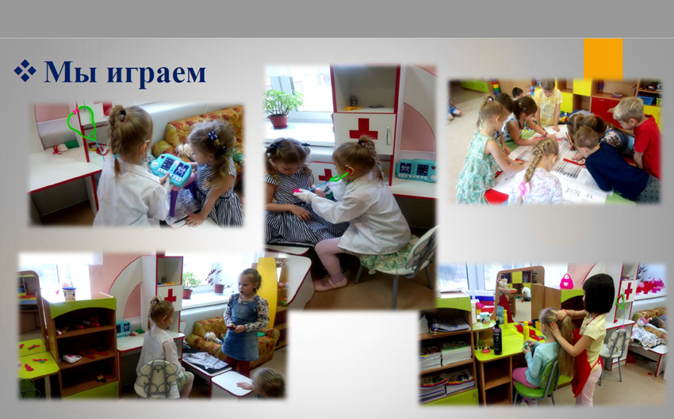
УДИВИТЕЛЬНАЯ СТРАНА - ДЕТСТВО! МОЖНО МЕЧТАТЬ О СВОЁМ БУДУЩЕМ, НАПРИМЕР, КЕМ БЫТЬ. СВОЮ МЕЧТУ ВОПЛОТИТЬ В ИГРАХ: СЕГОДНЯ – ВРАЧ, ЗАВТРА – БАНКИР И ДАЖЕ ПРЕЗИДЕНТ!

Slide 3
ФЕДЕРАЛЬНЫЙ ГОСУДАРСТВЕННЫЙ ОБРАЗОВАТЕЛЬНЫЙ СТАНДАРТ ДОШКОЛЬНОГО ОБРАЗОВАНИЯ
1.4. ОСНОВНЫЕ ПРИНЦИПЫ ДОШКОЛЬНОГО ОБРАЗОВАНИЯ:
6) ПРИОБЩЕНИЕ ДЕТЕЙ К СОЦИОКУЛЬТУРНЫМ НОРМАМ, ТРАДИЦИЯМ СЕМЬИ, ОБЩЕСТВА И ГОСУДАРСТВА
ПРОФЕССИОНАЛЬНОЕ САМООПРЕДЕЛЕНИЕ ВЗАИМОСВЯЗАНО С РАЗВИТИЕМ ЛИЧНОСТИ НА ВСЕХ ВОЗРАСТНЫХ ЭТАПАХ, ПОЭТОМУ ДОШКОЛЬНЫЙ ВОЗРАСТ РАССМАТРИВАЕТСЯ КАК ПОДГОТОВИТЕЛЬНЫЙ, В КОТОРОМ ЗАКЛАДЫВАЮТСЯ ОСНОВЫ ДЛЯ ПРОФЕССИОНАЛЬНОГО САМООПРЕДЕЛЕНИЯ В БУДУЩЕМ.

Slide 4
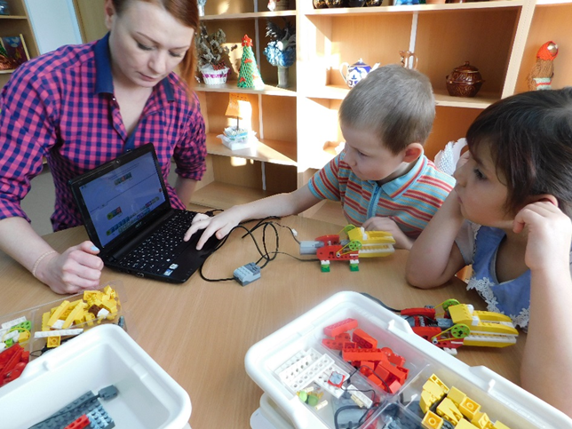
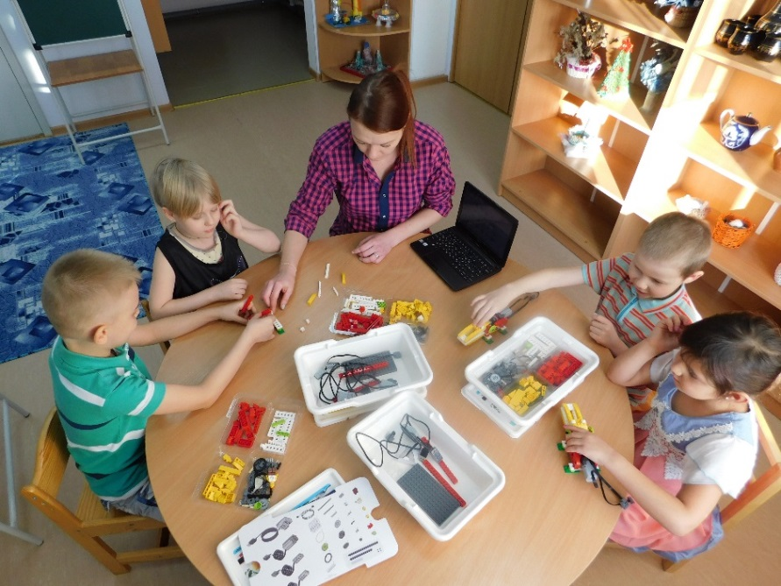
СТУДИЯ ПО РОБОТОТЕХНИКЕ «Я У МАМЫ – ИНЖЕНЕР»

Slide 5
На занятиях дети получают представление об особенностях составления программ управления, автоматизации механизмов, приобретают навыки работы со схемами от различных видов конструкторов LEGO Education WeDo.
Воспитанники с большим успехом конструируют модели и управляют ими посредством компьютерных программ. Рабочий процесс нацелен на развитие базовых исследовательских и проектных умений, имеющих основополагающее значение для научных и инженерных профессий.

Slide 6
Цель: формирование общепрофессиональной компетентности детей дошкольного возраста в технической, конструкторской и проектной деятельности.
Задачи:
- формировать устойчивый интерес как к роботостроению, так и к другим областям инженерно-технической направленности;
- совершенствовать технические навыки, умения читать схемы и получать начальные основы программирования, сопоставления и проектирования у дошкольников;
- развивать личностные качества ребенка: любознательность, активность, самостоятельность, ответственность и воспитанность;

Slide 7
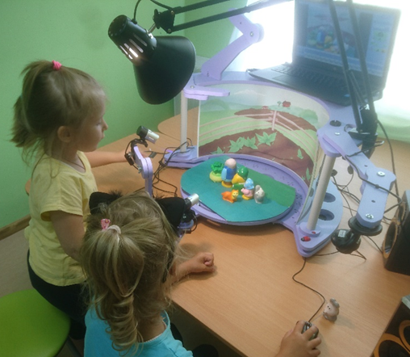
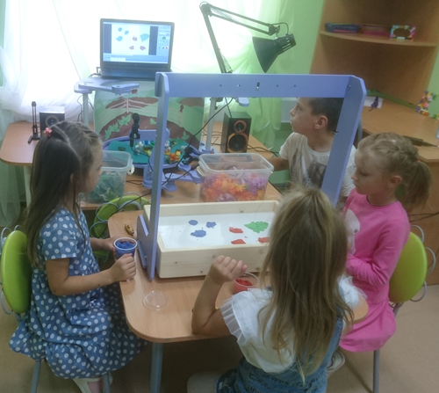
МУЛЬТСТУДИЯ «АРТЕМОН»

Slide 8
«Мультипликация очень близка миру детства, потому что в ней всегда есть игра, полет фантазии и нет ничего невозможного».
Е.Р. Тихонова.
Все любят мультфильмы, но не все знают, что могут создавать их сами.
Мультипликация – это групповой творческий процесс. Как и во взрослой команде мультипликаторов, дети знакомятся с разными техниками, осваивают разные профессии: режиссера, оператора, сценариста, художника-мультипликатора.

Slide 9
Цель: Развитие творческой деятельности и моделирование ситуаций успеха у детей в процессе создания собственного медиапродукта (мультфильма).
Задачи:
- создавать среду для успешной творческой деятельности;
- способствовать усвоению первичных представлений о процессе мультипликации (термины, технологические сведения, известные режиссеры, художники-мультипликаторы, композиторы);
- формировать технические навыки создания мультфильмов в технике stop-motion (покадровая съёмка) и безопасного использования цифровой медиа и компьютерной техники; формировать устойчивый интерес и мотивацию к творческому созданию мультфильма.

Slide 10

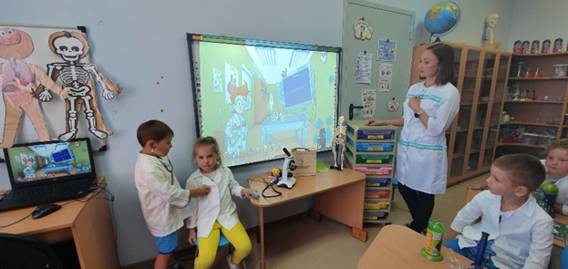
СТУДИЯ ПО ПОЗНАВАТЕЛЬНО - ИССЛЕДОВАТЕЛЬСКОЙ ДЕЯТЕЛЬНОСТИ «МАЛЕНЬКИЙ ИССЛЕДОВАТЕЛЬ»
«ДЕТИ ЛЮБЯТ ИСКАТЬ, САМИ НАХОДИТЬ. В ЭТОМ ИХ СИЛА». А.ЭНШТЕЙН.

Slide 11
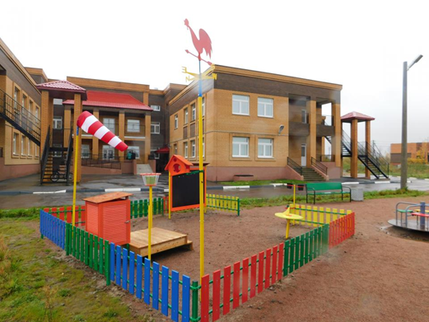

Slide 12
Цель: создание условий для формирования у дошкольников поисково- познавательной деятельности, которая бы позволила не только систематизировать и расширять имеющиеся у детей представления об окружающейся действительности, но и дать возможность детям через эксперимент взять на себя новые социальные роли: исследователя, лаборанта, ученого, сыщика.
Задачи:
1.Развивать представления о свойствах веществ, явлениях окружающей действительности (вода и воздух, свет и тень, магнетизм, свойства песка, воздуха, камня, древесины, пластмассы, метала, ткани); о взаимодействии различных веществ при их соединении, о влиянии одних на свойства других; развивать мыслительные способности: операции анализа, классификация, сравнения, обобщения; формировать, способы путем сенсорного анализа, развивать самостоятельность, наблюдательность, мышление, память.
2.Использовать обобщенные способы исследования разных объектов окружающей жизни с помощью систем эталонов, перцептивных действий.
3.Воспитывать ценность проживания в гармонии с природой.

Slide 13
Воспитанники в мини-лаборатории детского сада и цифровой лаборатории «Наураша» изучают явления живой и неживой природы, познают переменчивость погоды и природные явления в лаборатории под открытым небом - Метеоплощадке. Педагоги зарождают в детях в них интерес к науке!
Программа по познавательно-исследовательской деятельности дошкольников построена таким образом, чтобы дети могли повторить опыт, показанный взрослым, могли наблюдать, отвечать на вопросы, используя результат опытов. При такой форме работы ребёнок овладевает экспериментированием, как видом деятельности и его действия носят репродуктивный характер.

Slide 14
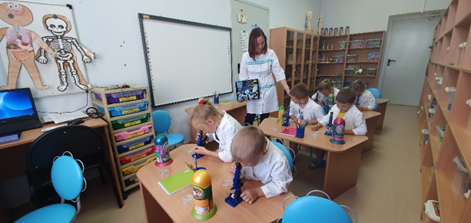
Современные дети - это будущие граждане
нашей страны!
О того, какие условия мы создадим для них сейчас, зависит их дальнейшее личностное и профессиональное будущее!
Все фотоматериалы детей выполнены с согласия родителей (законных представителей)

Slide 15
Методическое обеспечение
Литература
Наука. Энциклопедия. –М., «РОСМЭН», 2001. –125 с.
Энциклопедический словарь юного техника. –М., «Педагогика», 1988. –463
«Робототехника для детей и родителей» С.А. Филиппов, Санкт-Петербург «Наука» 2010. -195 с.
Программа курса «Образовательная робототехника». Томск: Дельтаплан, 2012.-16с.
Книга для учителя компании LEGO System A/S, Aastvej 1, DK-7190 Billund, Дания; авторизованный перевод -Институт новых технологий г. Москва.
Сборник материалов международной конференции «Педагогический процесс,как непрерывное развитие творческого потенциала личности» Москва.: МГИУ, 1998г. 7.Журнал «Самоделки». г. Москва. Издательская компания «Эгмонт Россия Лтд.» LEGO. г. Москва. Издательство ООО «Лего»
7. Николаева С.Н. Юный эколог: Программа экологического воспитания дошкольников / С.Н. Николаева – М.: Мозаика-Синтез, 2002. – 128 с.
8 . Экологическое воспитание дошкольников: Пособие для специалистов дошкольного воспитания / Автор составитель Николаева С.Н. - М.: ООО «Фирма «Издательство АСТ» - 1998. - 320 с.
9. Николаева С.Н. Методика экологического воспитания в детском саду: Работа с детьми средних и старших групп детского сада: Книга для воспитателей детского сада / С.Н. Николаева.- М.: Просвещение – 1999. - 207 с
10. «Наураша в стране Наурандии». Цифровая лаборатория для дошкольников и младших школьников. Методическое руководство к программе/ автор оригинальной идеи – Олег Поваляев. – М., 2014. – 72с.
11. «Опытно-экспериментальная деятельность в ДОУ» Н.В.Нищева, СПБ. -2012г, 359с.
12. Федеральный закон от 29.12.2012г. № 273-ФЗ «Об образовании в Российской Федерации».
13. https://foranimation.ru/

